Slide 1
Skólaráðsfundur
17. mars 2025

Slide 2
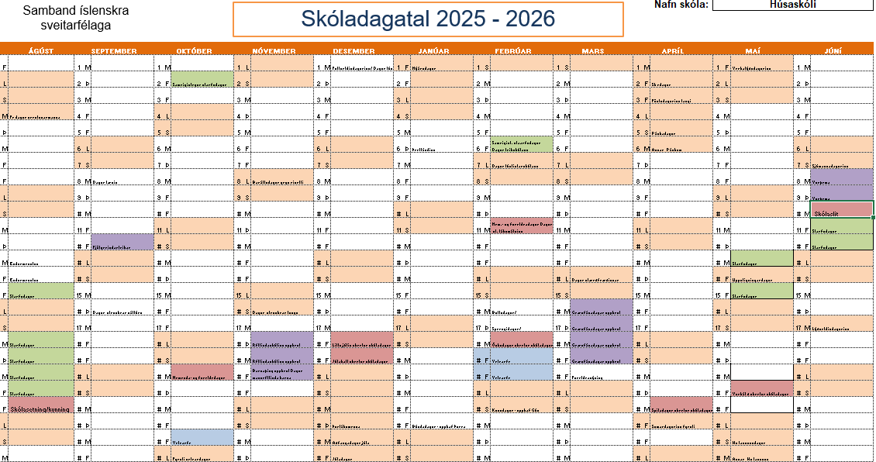

Slide 3
Skóladagatal 2025 - 2026
Skólasetning og kynning 22. ágúst (skertur)
Sameiginlegur starfsdagur 2. okt. (skertur)
Nemenda og foreldradagur 20.okt. (skertur)
Vetrafrí 24. – 28. okt
Sameiginlegur starfsdagur 28. nóv.
Litlu jólin 18. des. (skertur)
Jólaball 19. des. (skertur)
Jólafrí 20. des. – 3. jan.
Nemenda og foreldradagur 11. feb. (skertur)
Öskudagur 18. feb. (skertur)
Vetrafrí 24. – 25. feb.
Spiladagur 22. apríl (skertur)
Vorhátíð 21. maí (tvöfaldur skóladagur)
Skólaslit 10. júní (tvöfaldur skóladagur)
Jólafrí 2 jan. v/tvöfaldur dagur í maí
Sameiginlegur starfsdagur 6. feb.(skertur)
Vorþema 9. júní (skertur)

Slide 4
Fjárhagsstaða Húsaskóla árið 2024
Tekjur:
+ 4.712.000
Laun:
-713.000
Annar rekstrakostnaður:
-2.106.000
Heild:
+1.893.000

Slide 5
Nemendafjöldi 2025 2026
1. bekkur 24 nem.
2. bekkur 16. nem.
3. bekkur 20 nem.
4. bekkur 19 nem.
5. bekkur 31 nem.
6. bekkur 16 nem.
7. bekkur 23 nem.
Samtals 149 nem.

